Slide 1
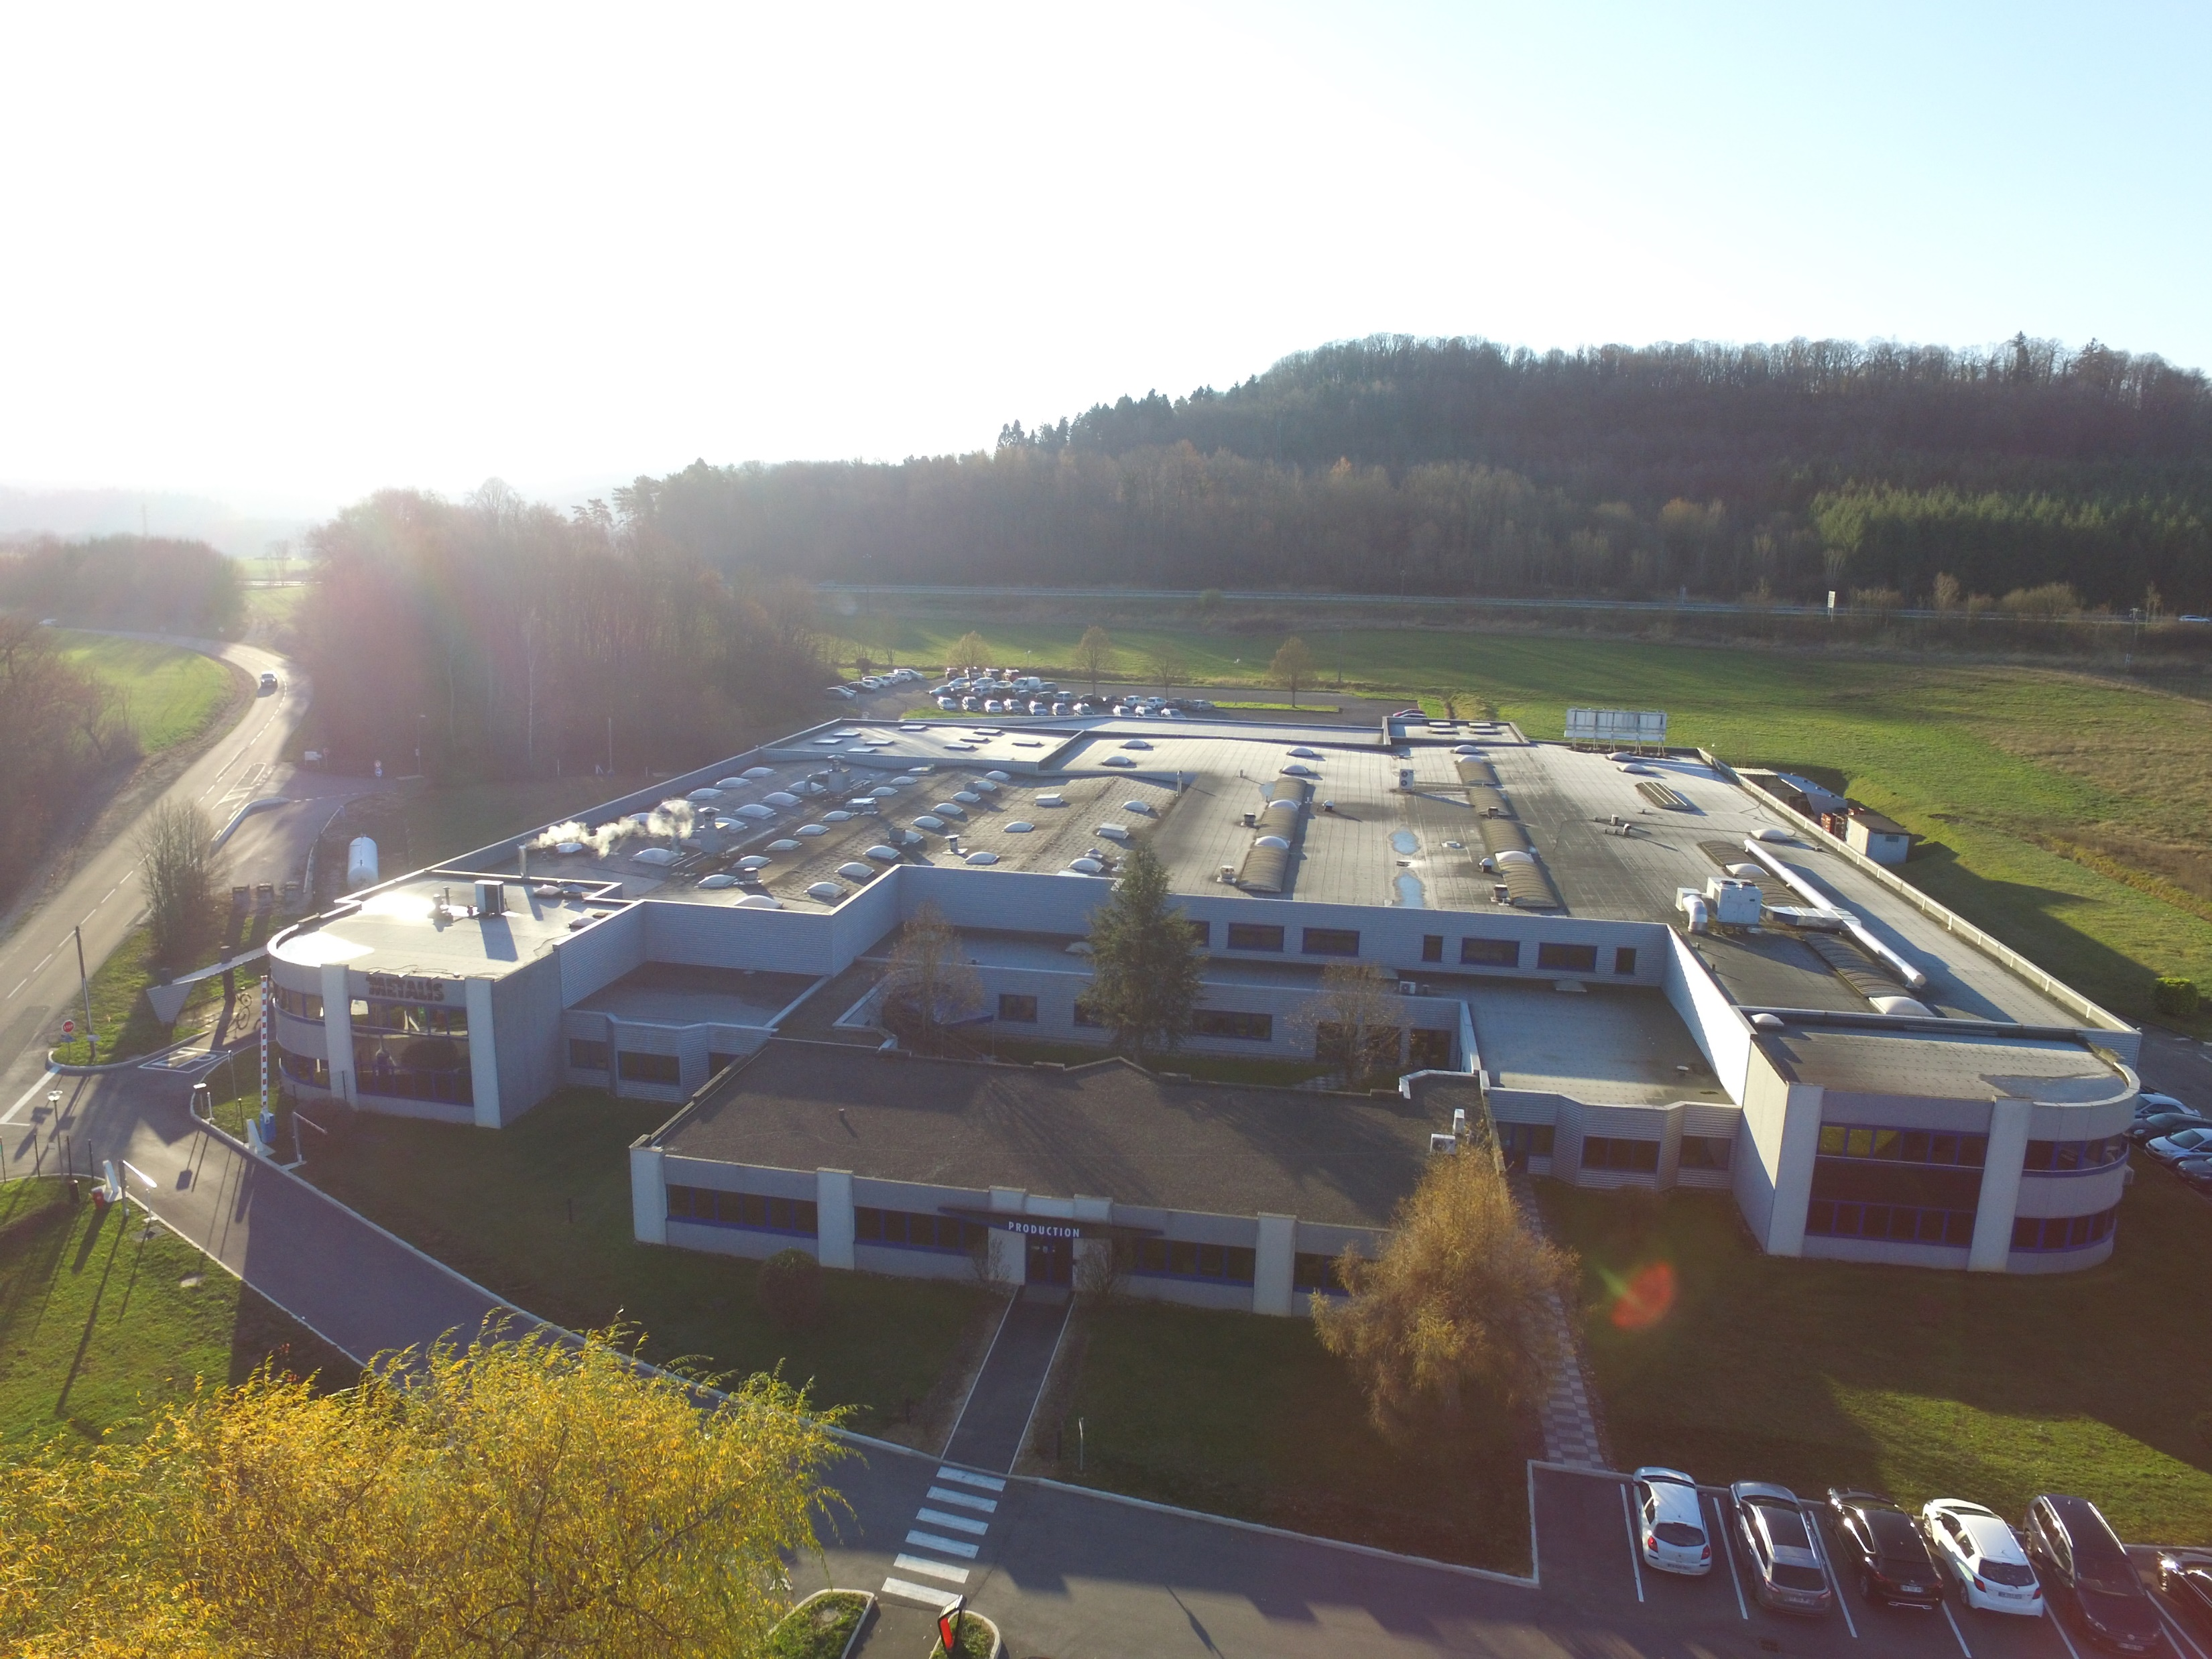



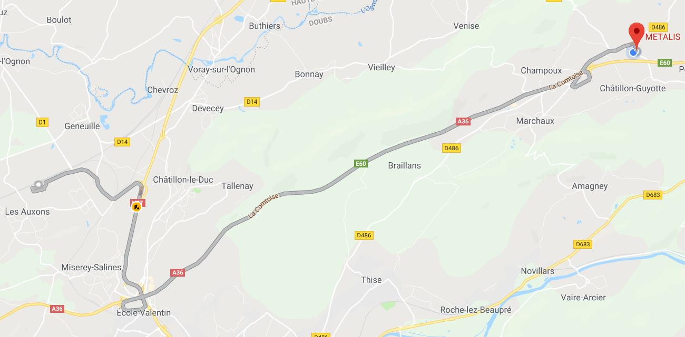


Comment nous trouver ?
Metalis Centre R&D Group
2, Route de Pouligney
25640 CHAUDEFONTAINE
ACCÈS À L'USINE PAR LE TRAIN
Gare TGV Besançon Franche-Comté (Auxons-Dessus)
À 2h15 de paris
De la gare à l’usine : 25 minutes
Lien Google Maps pour calculer votre itinéraire : cliquez-ici

Slide 2

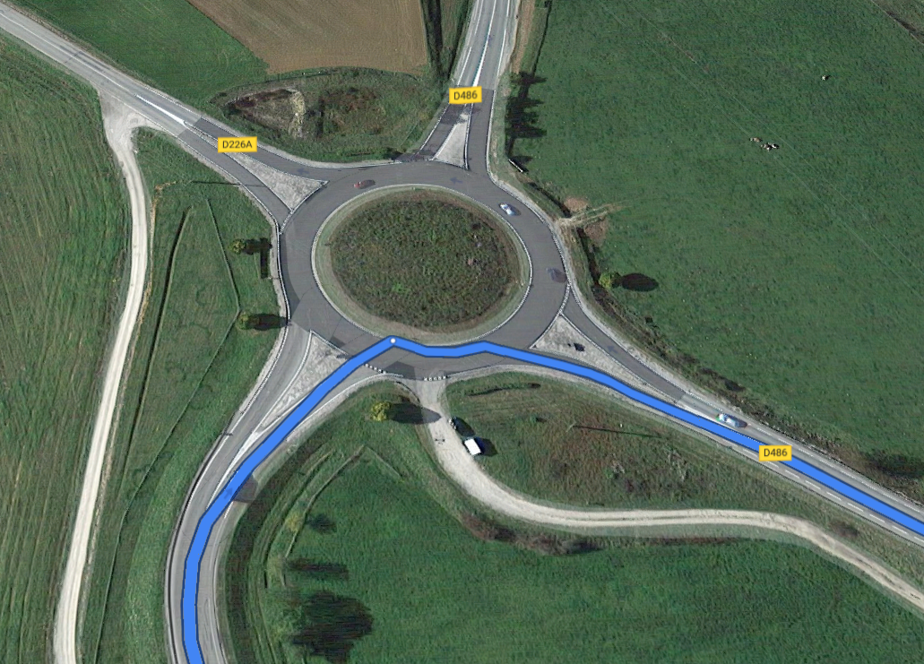
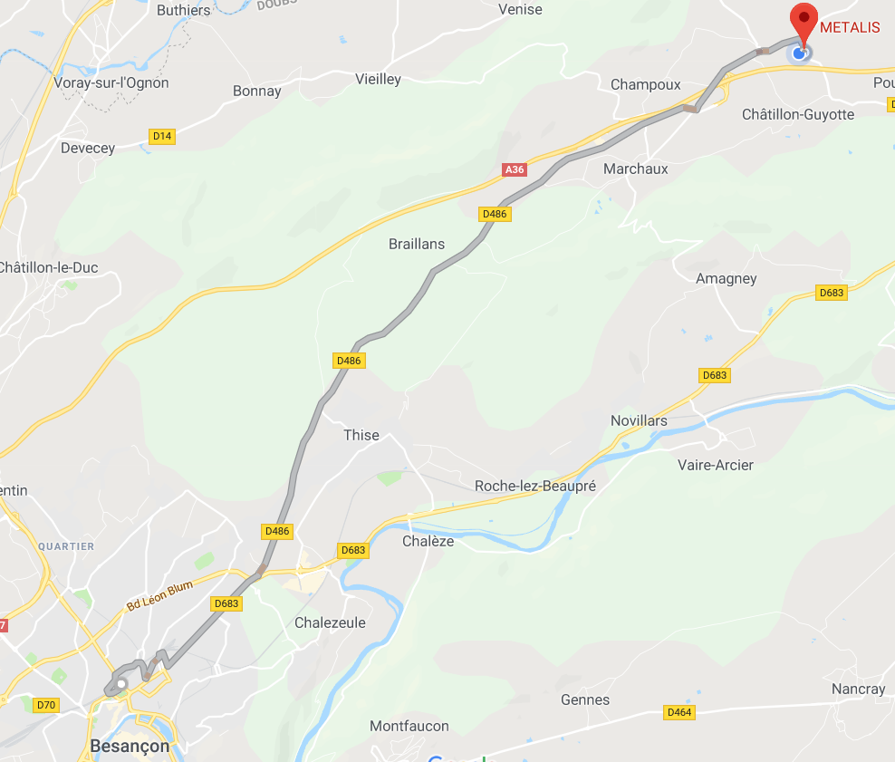
Autoroute A36
Sortie 4.1 (Besançon Palente)
1ère sortie au rond point
Autoroute A36
Gare Besançon Viotte (centre)
De la gare à l’usine : 24 minutes
Lien Google Maps pour calculer votre itinéraire : cliquez-ici

Slide 3

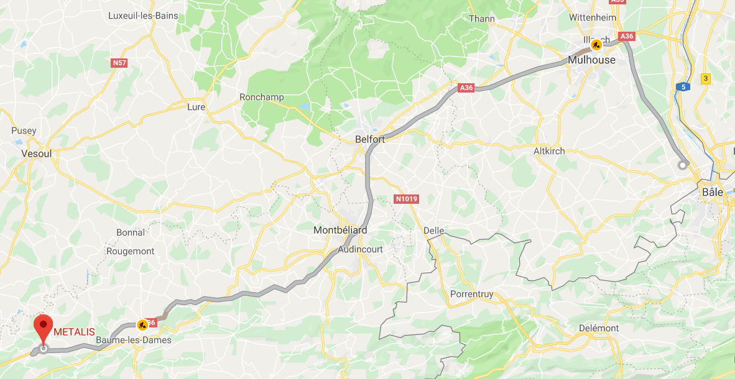
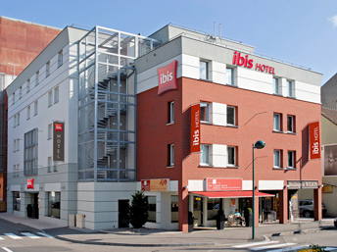

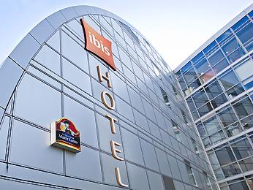
Aéroport de Bâle Mulhouse
De l’aéroport à l’usine : 1 heure 30 minutes
Location voiture à l’aéroport
HOTELS – RESTAURANTS
A proximité de l’aéroport de BALE (à 1h45 du site)
Hôtel IBIS Mulhouse Bale Aéroport
17 Avenue Général de Gaulle
68300 SAINT LOUIS
Téléphone : +33 (0) 3 89 69 06 58
H5612@accor.com
Au centre ville de BESANCON (à 20-25 minutes de l’usine)
Hôtel IBIS La City
1 avenue Louise Michel
25000 BESANCON
Téléphone :+33 (0) 3 81 85 11 70
H3297@ACCOR.COM

Slide 4
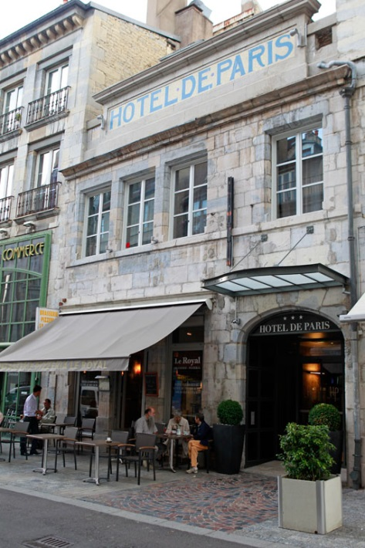
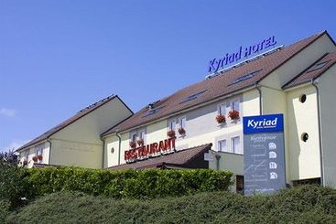
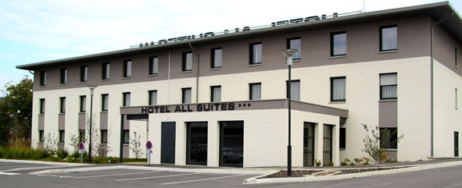
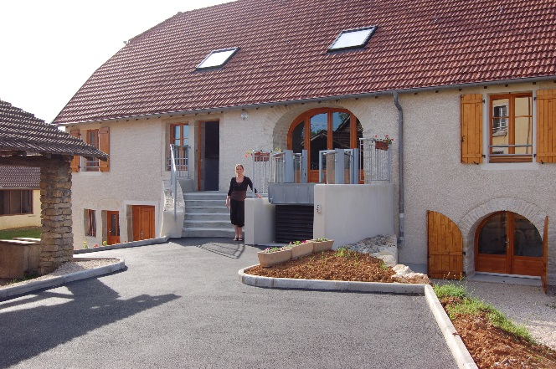
Au centre ville de BESANCON (à 20-25 minutes de l’usine)
Hôtel DE PARIS
33 rue des Granges
25000 BESANCON
Téléphone : +33 81 81 36 56
contact@besanconhoteldeparis.com
Hôtel KYRIAD Palente
1 route de Marchaux
25000 BESANCON
Téléphone : +33 (0) 3 81 88 77 00
Besancon.palente@kyriad.fr
En périphérie de BESANCON (à 15 minutes de l’usine)
Hôtel ALL SUITES
17 avenue des Montboucons
25000 BESANCON
Téléphone : +33 (0) 3 81 85 10 60
besancon@allsuites-hotel.com
A 5 minutes de l’usine
Gîte LES COSSAS
7 rue principale
25640 SAINT-HILAIRE
Téléphone : +33 (0) 3 81 84 04 89
gite-les-cossas@orange.fr

Slide 5

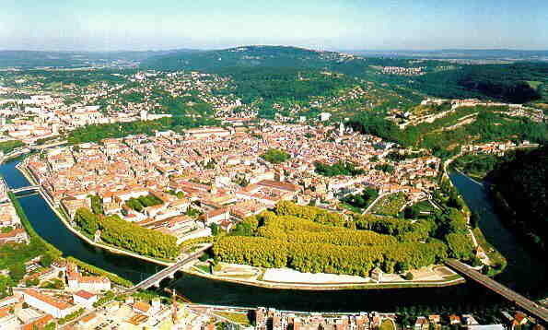
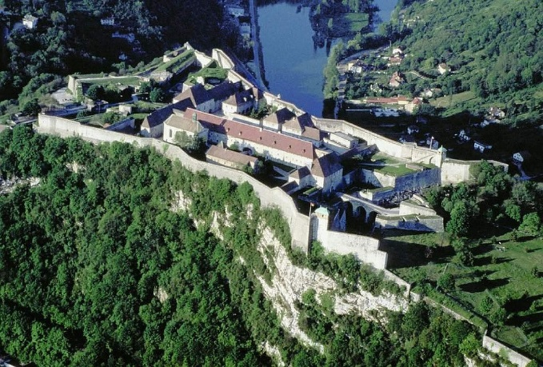
LOISIRS
Balade – centre ville
Une voie piétonne entoure le centre-ville de Besançon, longeant la rivière du Doubs sur environ 4 km.
http://www.besancon-tourisme.com/
Visite culturelle – la citadelle de Besançon
Construite il y a plus de trois siècles par Vauban, la Citadelle de Besançon est considérée comme l’une des plus belles citadelles de France. Elle surplombe de plus de 100 mètres la vieille ville enserrée dans un méandre du Doubs, et s’étend sur 11 hectares. Ses remparts offrent des panoramas uniques sur la ville et le cadre naturel d’exception qui l’entoure.
Impressionnante et majestueuse, la Citadelle est aujourd’hui un haut lieu de culture et de tourisme. Elle est inscrite depuis juillet 2008 avec les fortifications de Vauban du centre ville et du quartier Battant sur la liste du Patrimoine mondial de l’UNESCO.
http://www.citadelle.com/fr/

